Slide 1

系统GPU检测
CUDA

Slide 2
系统GPU检测
GPU查询
GPU兼容性检查

Slide 3
GPU查询
系统GPU确认
查询GPU类型：lspci | grep -i nvidia

Slide 4
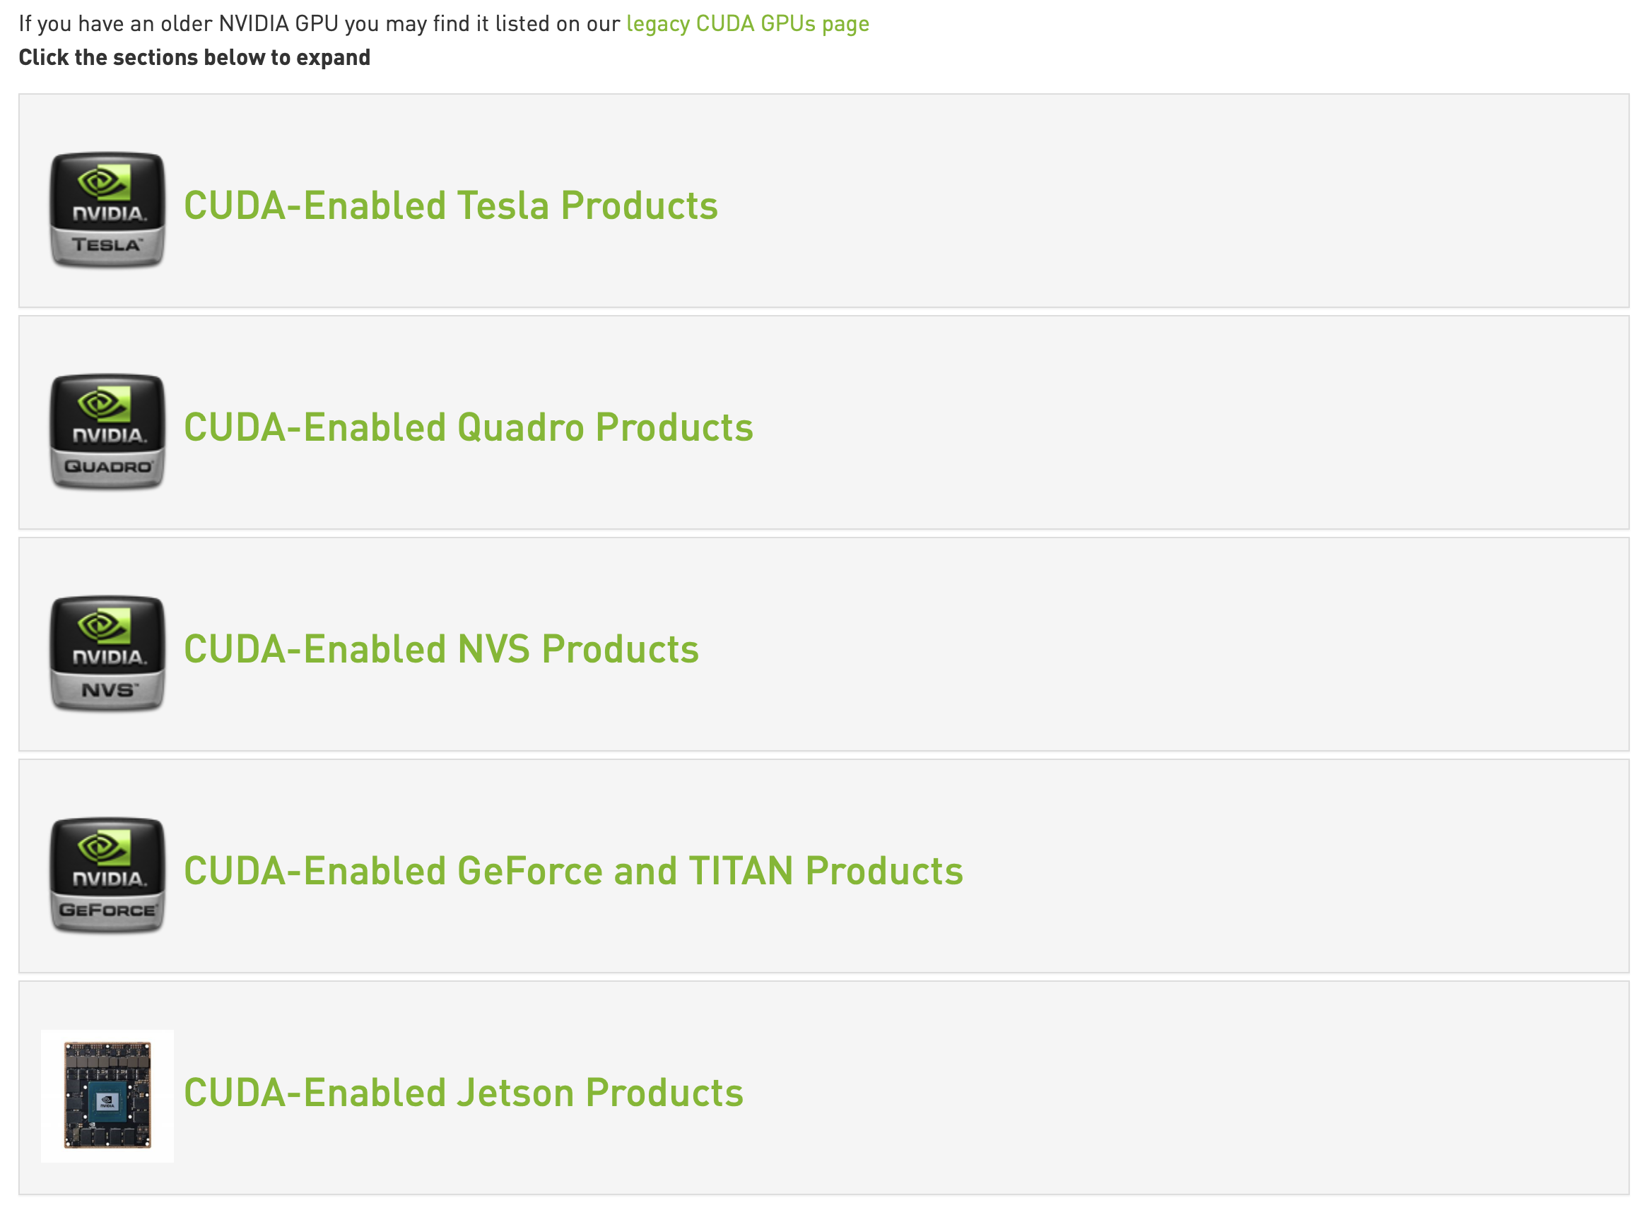
GPU兼容性检查
检查系统GPU是否支持CUDA技术
https://developer.nvidia.com/cuda-gpus

Slide 5
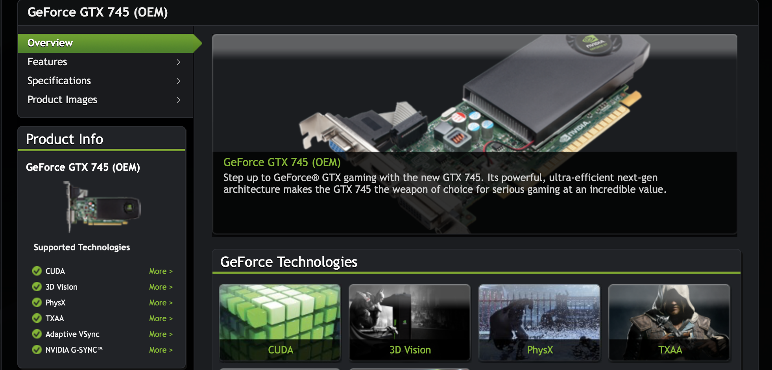
GPU兼容性检查
GeForce GTX 745 CUDA兼容性
https://www.geforce.com/hardware/desktop-gpus/geforce-gtx-745-oem

Slide 6
GPU兼容性检查
GPU计算能力(compute capability)
GPU计算能力是英伟达公司用以标识GPU硬件版本的数字
MajorVersion.MinorVersion，相同的MajorVersion代表相同的GPU架构

Slide 7

微信公众号
公司官网

